Slide 1
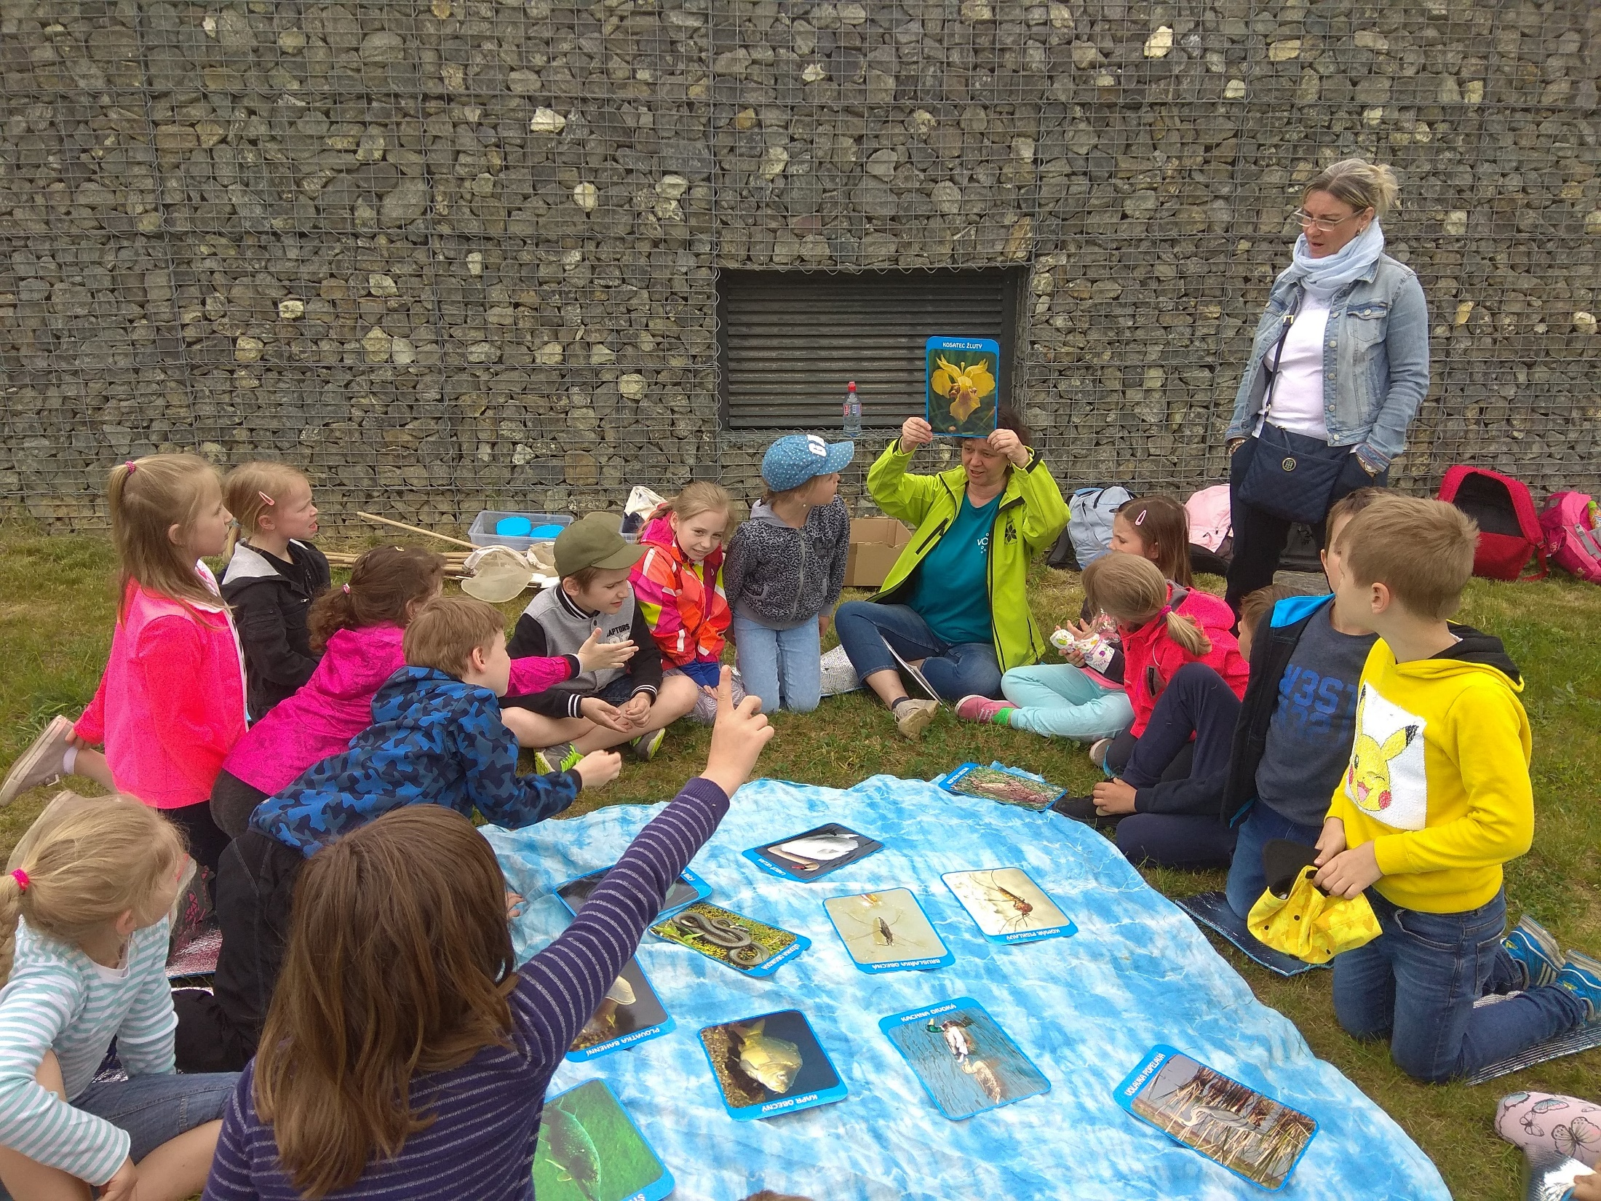
Nabídka pro školy v roce 2022

Slide 2
V r.2022 nabízí Vodní dům školám
Výukové programy
Exkurze na hráz vodního díla Švihov
Prohlídku interaktivní expozice Vodního domu
Pracovní listy do venkovního areálu VD
Komentovaná krmení (raků, netopýra)
Novinkou v nabídce jsou exkurze k zatopeným mostům zaměřené na informace o EVL Želivka

Slide 3
Výukové programy
Podrobný popis všech nabízených výukových programů včetně délky trvání je uveden na www.vodni-dum.cz
Cena 85,-Kč/žák (tato cena zahrnuje výukový program i prohlídku expozice VD)
Objednávky VP pouze písemně na vodnidum@csop.cz
VP budou probíhat 2 dny v týdnu - středa a čtvrtek

Slide 4
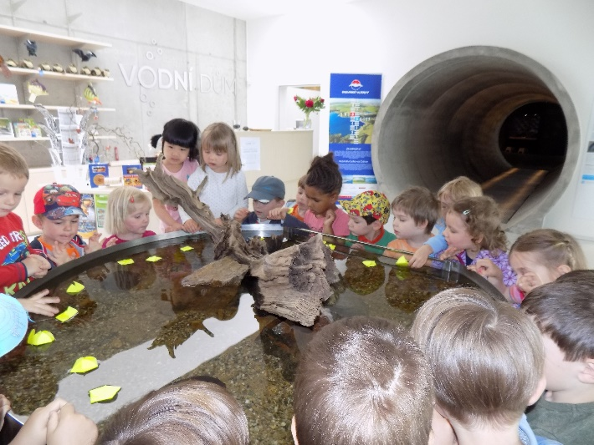
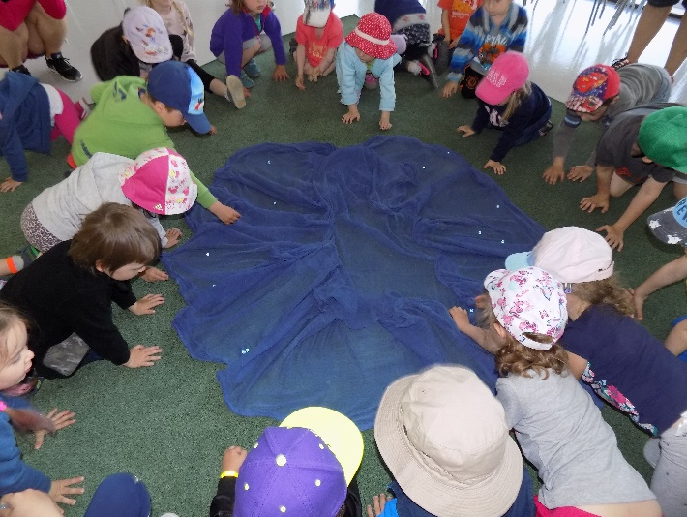
Programy pro MŠ
Putování s vodní vílou
Od vajíčka k žabce

Slide 5
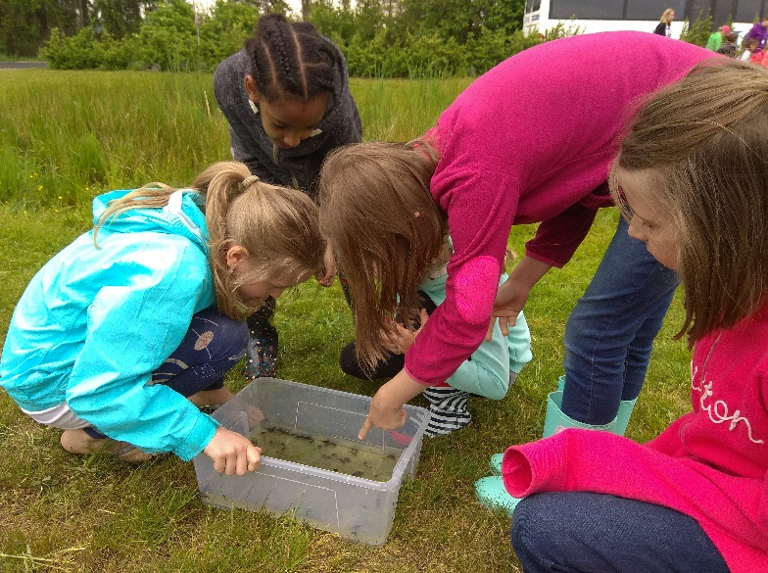
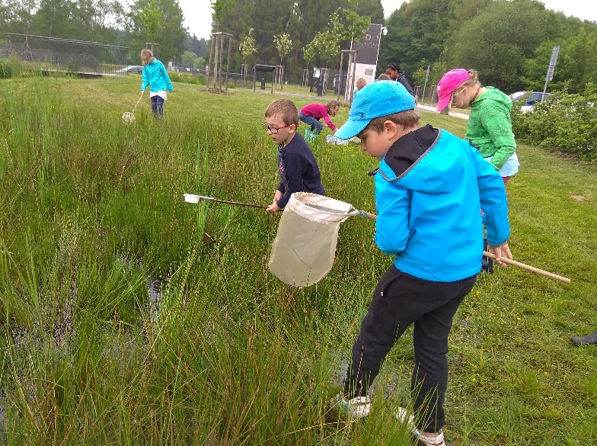
Vodník Švihák a jeho breberky
venkovní program

Slide 6
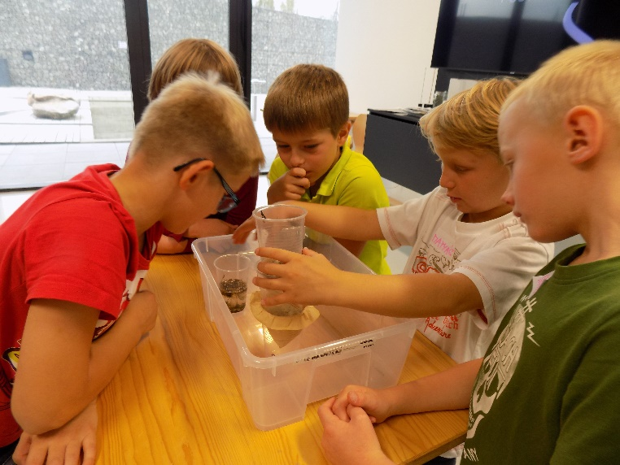
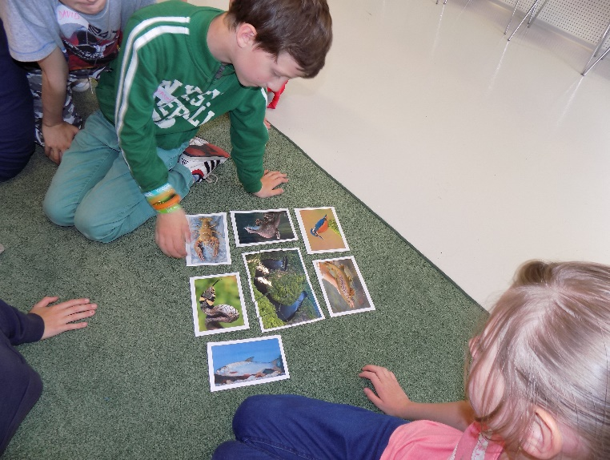
Výukové programy pro 1.stupeň ZŠ
Voda kolem nás
Trampoty bolena Bolka

Slide 7
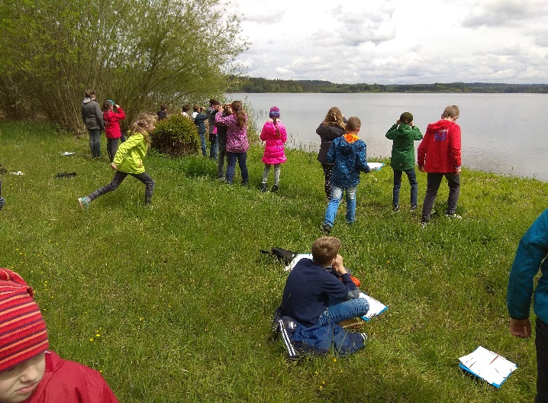
Programy pro 1.stupeň ZŠ
Na břehu aneb Želivka na vlastní kůži

Slide 8
Programy pro 2.stupeň a střední školy
Vodní „RISKUJ“
Cesta vody vodovody

Slide 9
Komentované prohlídky koruny hráze vodního díla Švihov s průvodcem
Vodní nádrž Švihov je zdrojem pitné vody pro Prahu, část Středočeského a Jihočeského kraje a kraje Vysočina.
Vstup veřejnosti na hráz i k břehům vodní nádrže je přísně zakázán.
Cena exkurze 85,-Kč/žák, zvýhodněná cena 45Kč/žák v případě, že využijete i nabídky výukových programů
Exkurze jsou doplňkem informací k prohlídce VD
Časová náročnost 60 minut

Slide 10
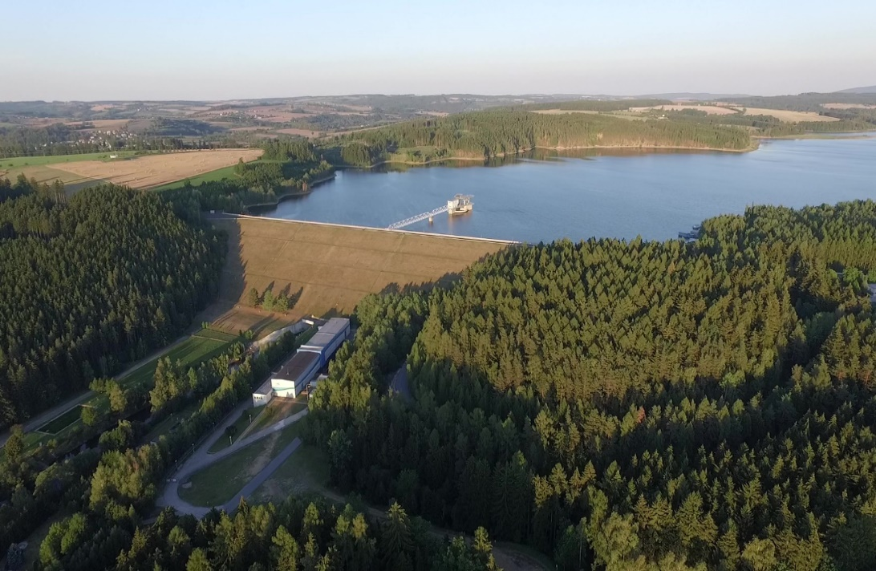
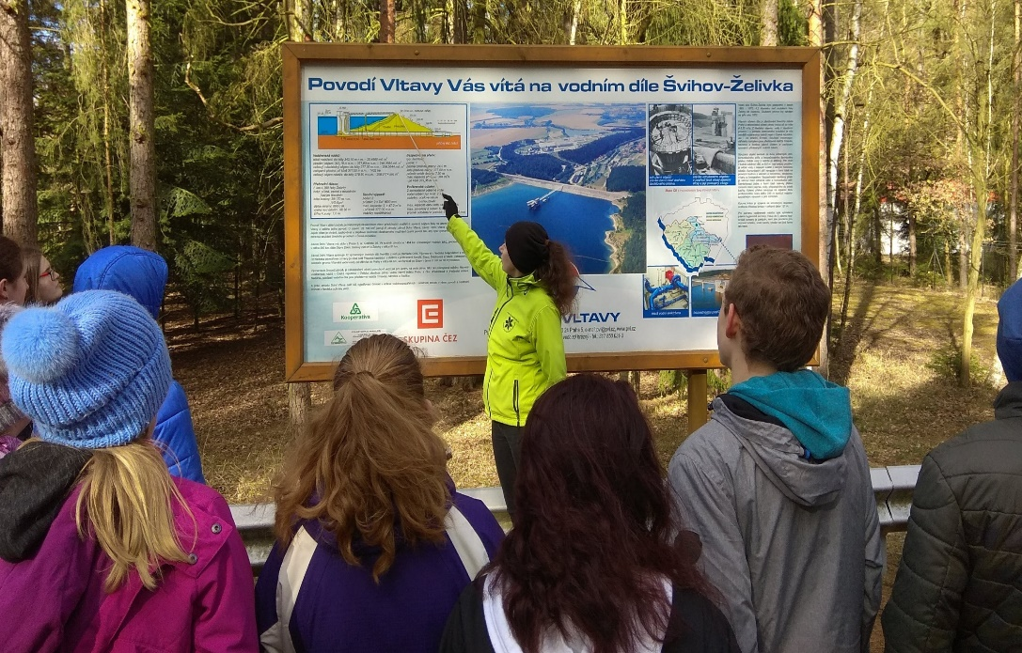
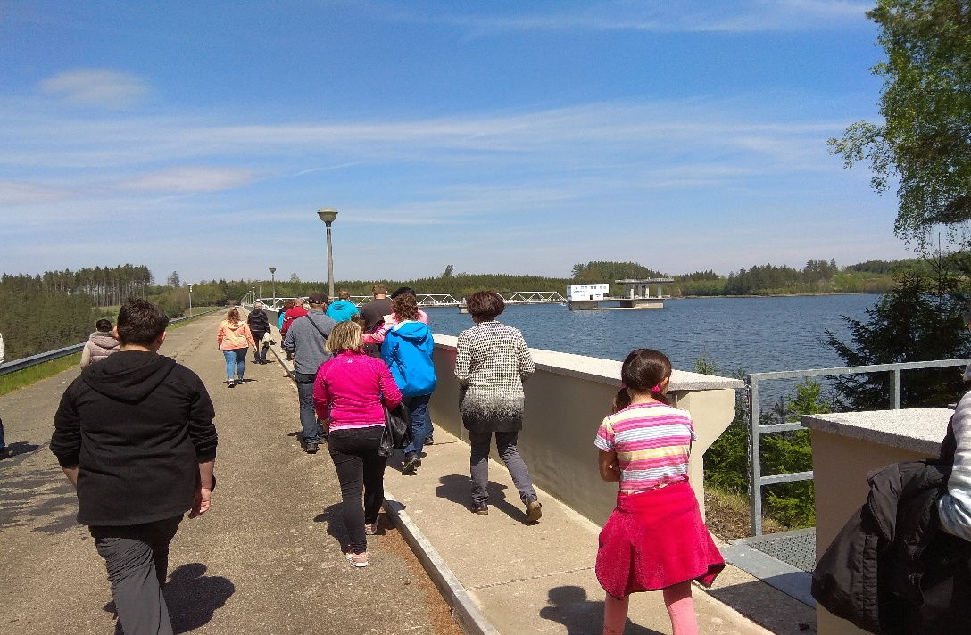
Komentované prohlídky hráze

Slide 11
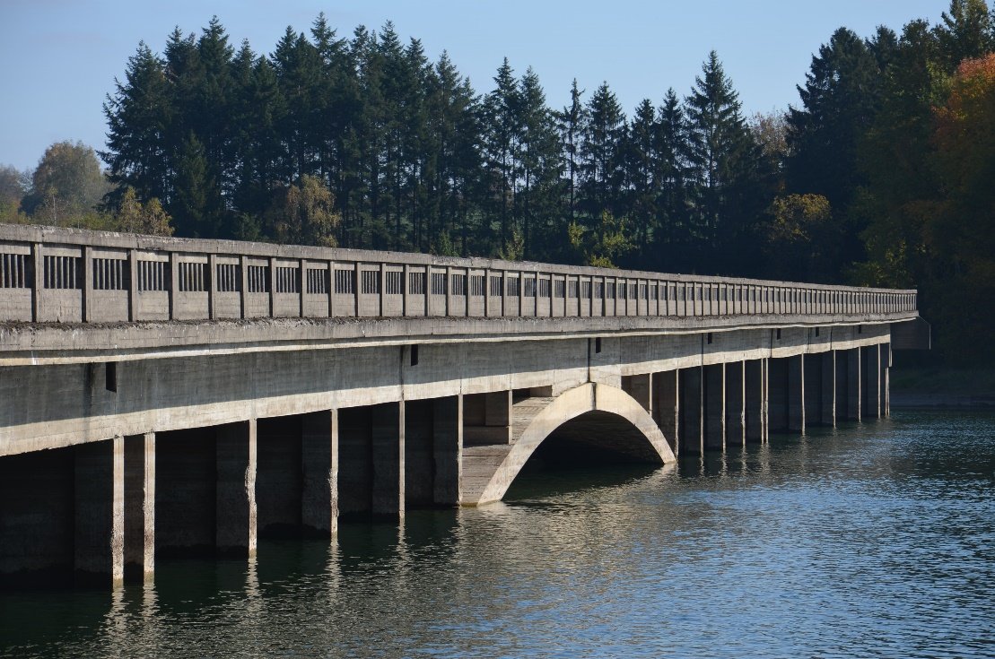
NOVINKA pro r.2022 exkurze k zatopeným mostům

Slide 12
EXKURZE K OPUŠTĚNÝM DÁLNIČNÍM MOSTŮM
tzv. „nedokončené mosty“ jsou lákavým turistickým cílem, nicméně leží v ochranném pásmu vodního zdroje, kam je veřejnosti vstup přísně zakázán!
exkurze, kterou pořádá VD, je jedinou legální možností, jak toto místo navštívit
exkurze jsou možné od března do června a od září do listopadu
časová náročnost cca 2 hodiny
trasa cca 3 km
cena vstupného je 200,-Kč/žák
různá témata exkurzí – historie výstavby D1, botanika, EVL Želivka

Slide 13
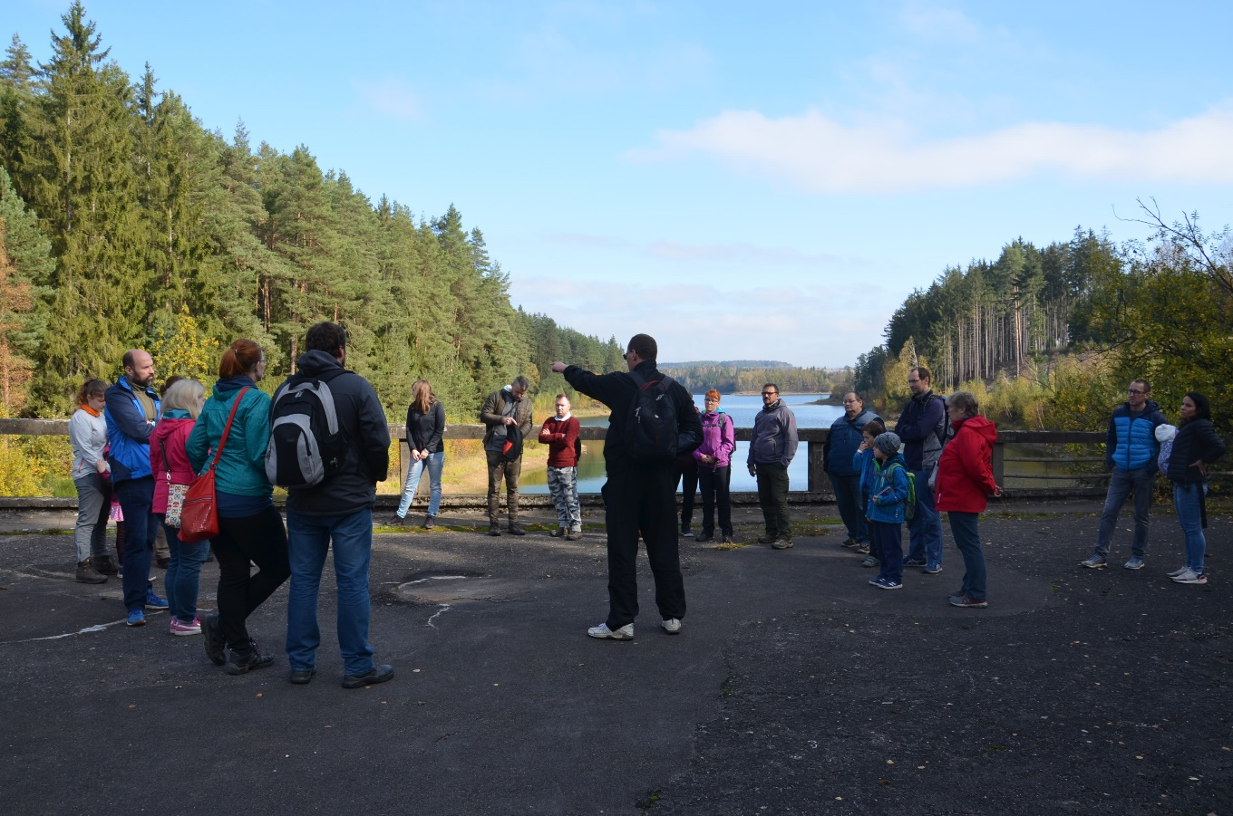
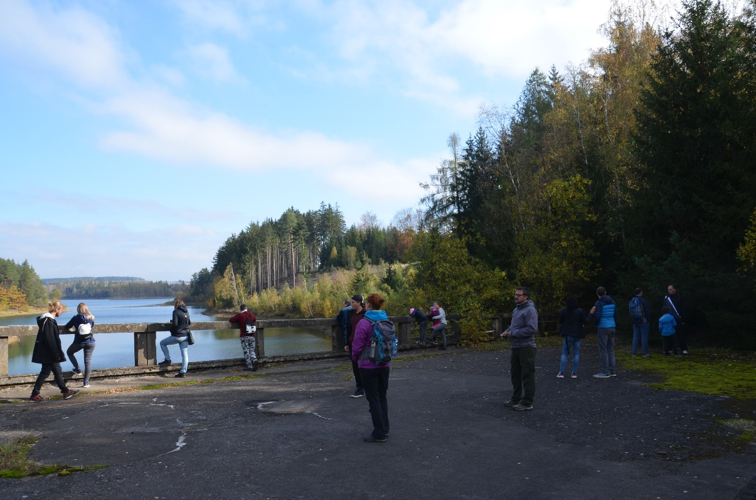

Slide 14
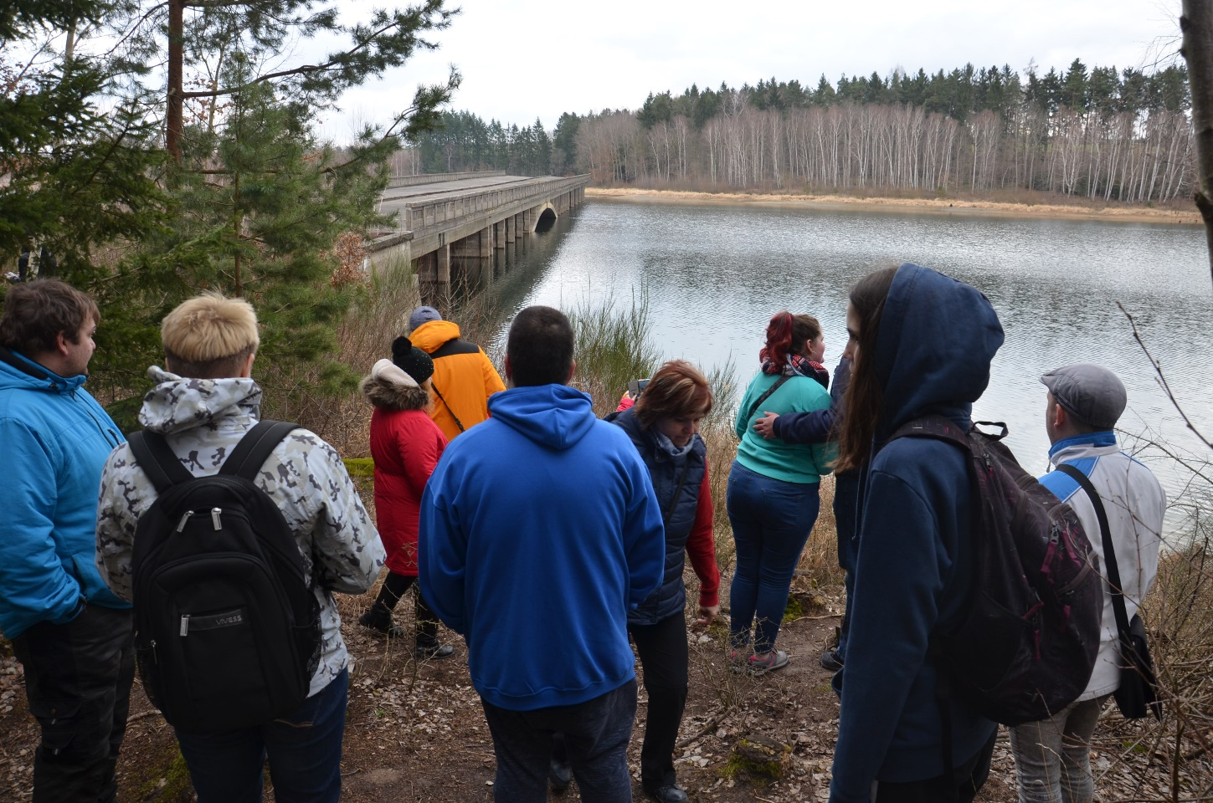
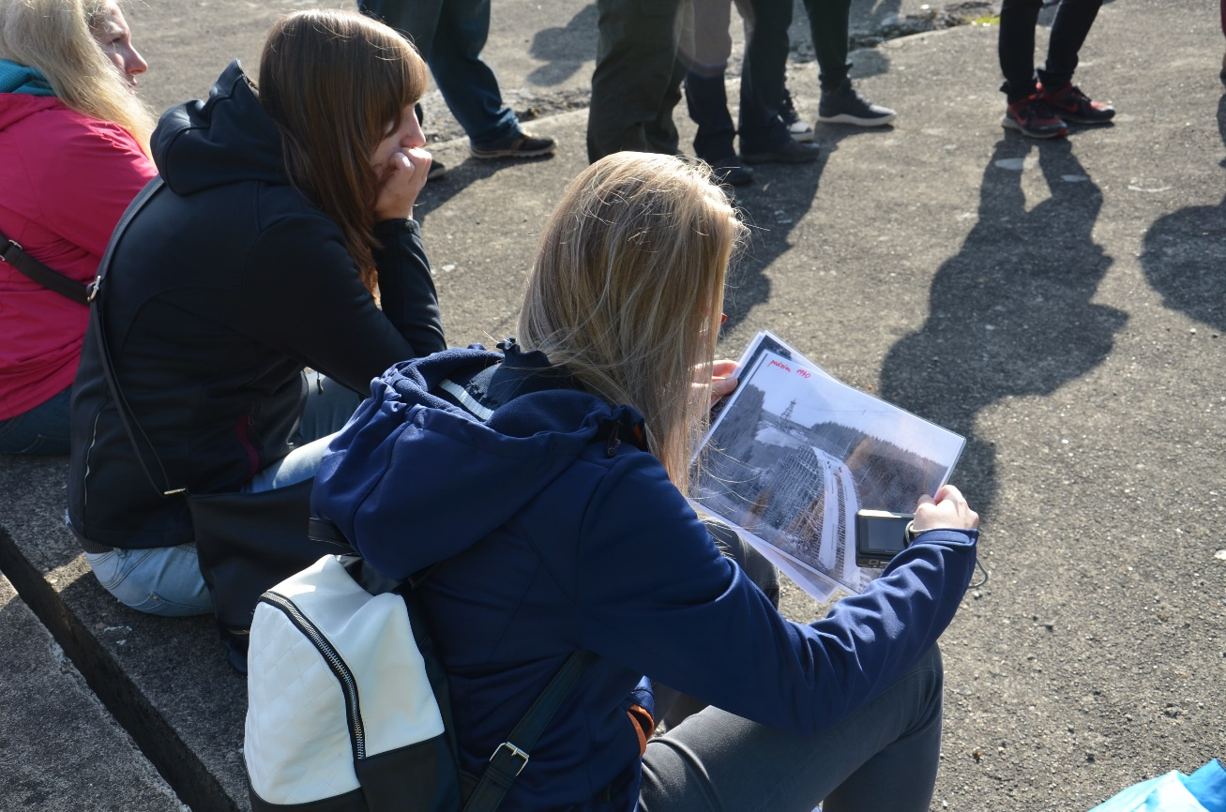

Slide 15
Děkujeme za pozornost

